Slide 1
100 English Idioms & Proverbs Visualisation

Slide 2
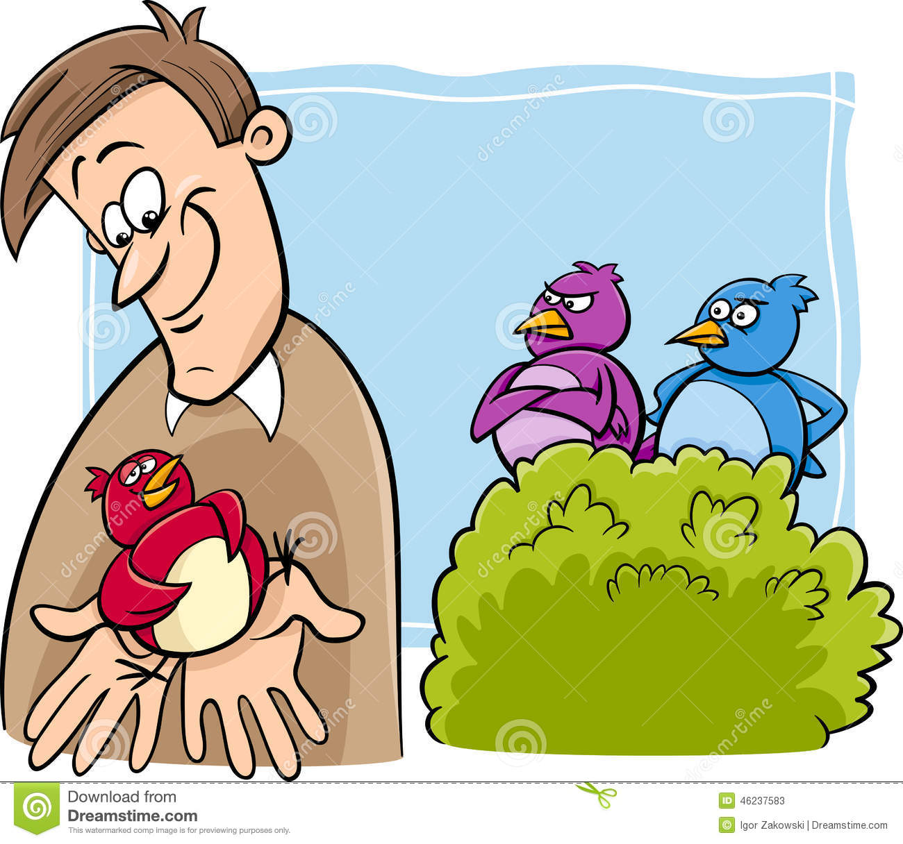
A bird in the hand is worth two in the bush
Lepszy wróbel w garści niż gołąb na dachu

Slide 3
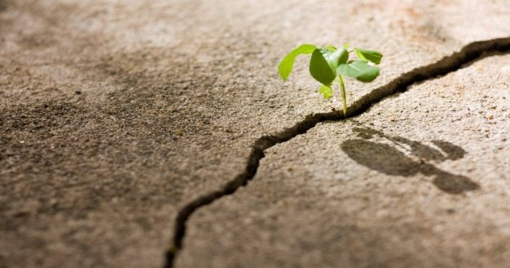
A blessing in disguise
Szczęście w nieszczęściu

Slide 4
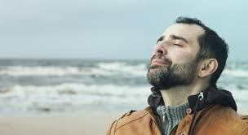
A breath of fresh air
Powiew świeżości

Slide 5
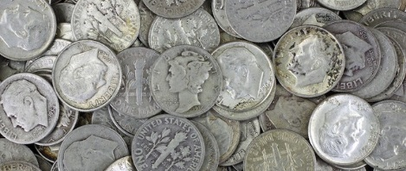
A dime a dozen
Na kopy (bardzo wiele)

Slide 6
A drop in the bucket
Kropla w morzu

Slide 7
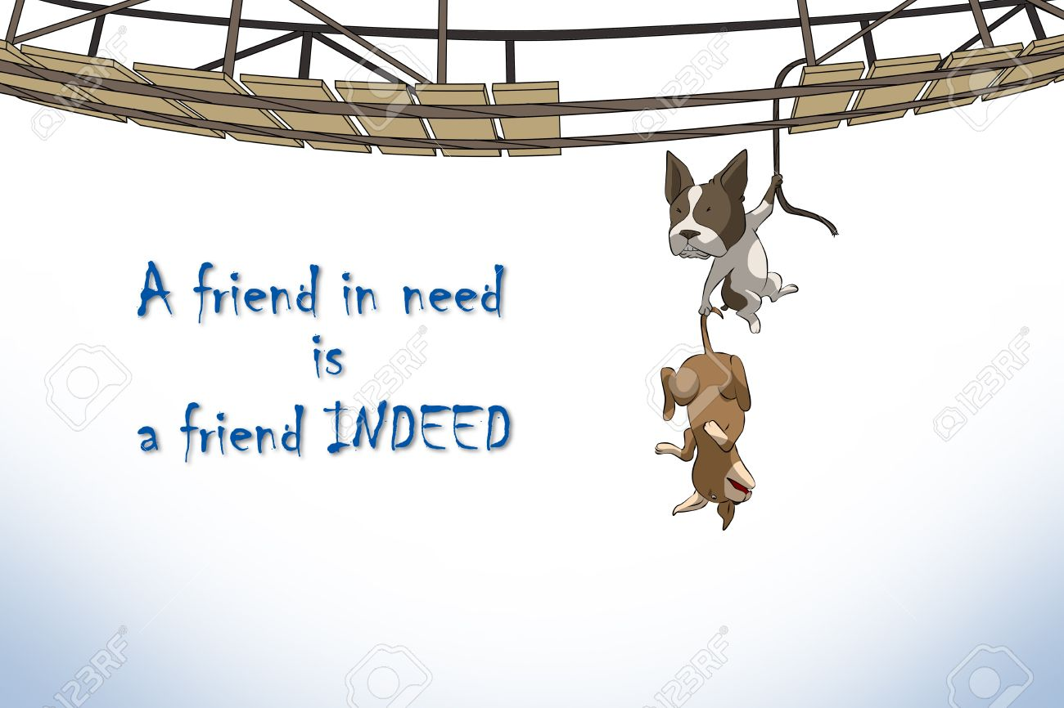
Prawdziwych przyjaciół poznaje się w biedzie

Slide 8
A leopard can’t change its spots
Natura ciągnie wilka do lasu

Slide 9
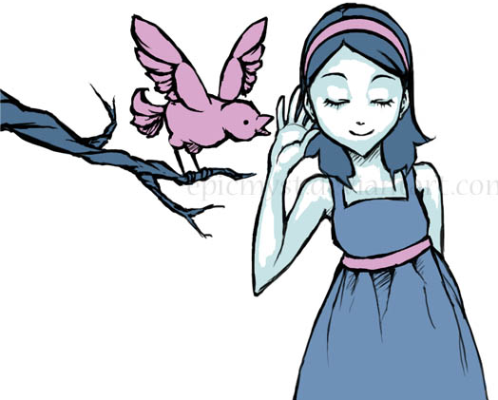
A little bird told me
Mały ptaszek mi powiedział

Slide 10
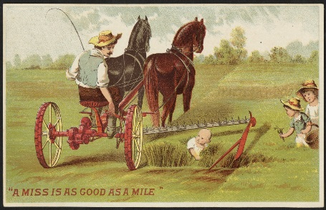
A miss is as good as a mile
Prawie robi wielką różnicę

Slide 11
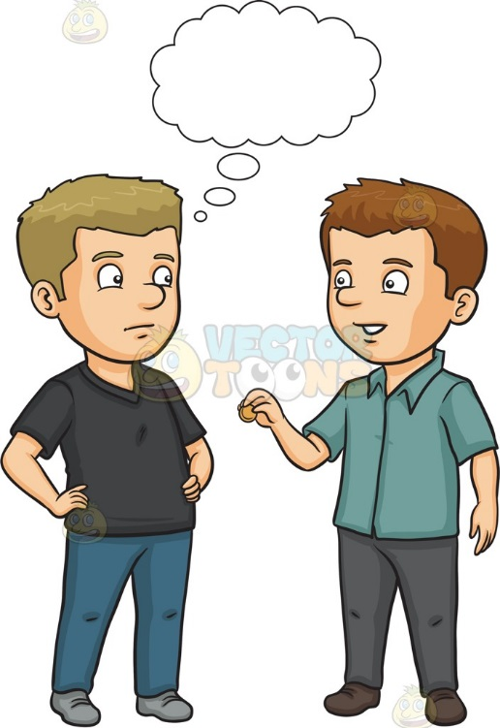
A penny for your thoughts
Powiedz o czym tak myślisz

Slide 12
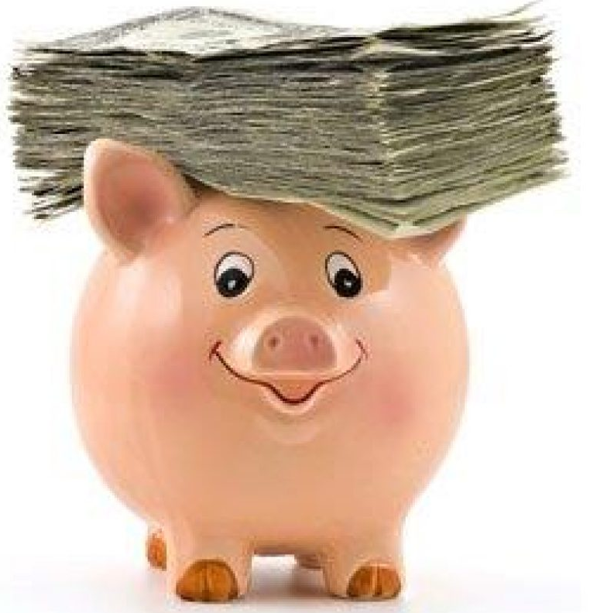
A penny saved is a penny gained
Ziarnko do ziarnka a zbierze się miarka

Slide 13
A picture paints a thousand words
Obraz jest wart tysiąca słów

Slide 14
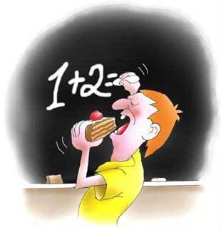
A piece of cake
Bułka z masłem

Slide 15
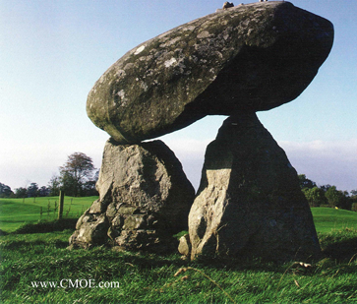
A trouble shared is a trouble halved
Problem dzielony to pół problemu

Slide 16
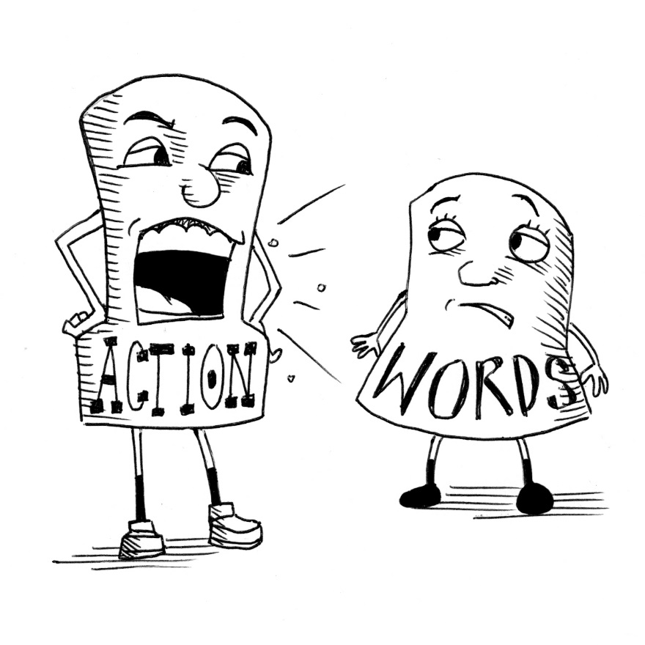
Actions speak louder than words
Liczą się czyny a nie słowa

Slide 17
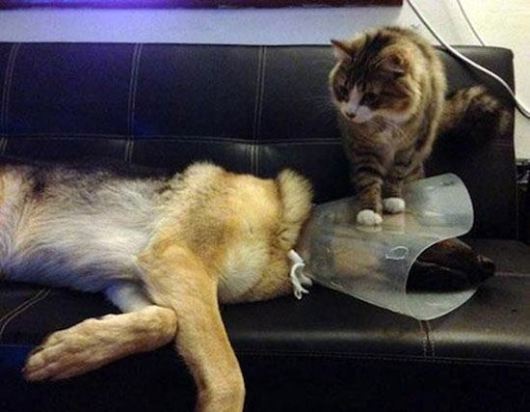
Add insult to injury
Dolewać oliwy do ognia

Slide 18
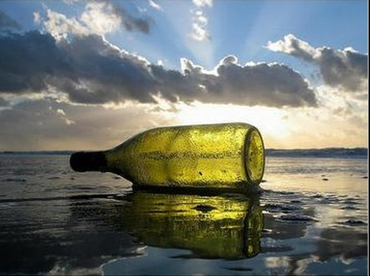
All good things come to an end
Wszystko co dobre szybko się kończy

Slide 19
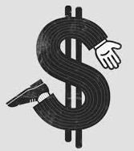
An arm and a leg
Zawrotna suma

Slide 20
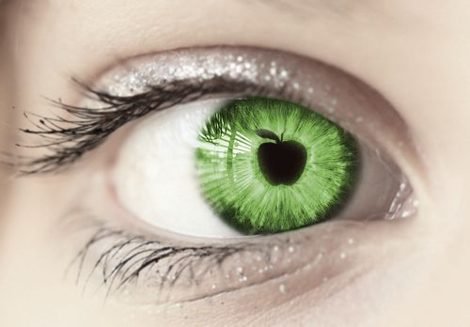
Apple of somebody’s eye
Oczko w czyjejś głowie

Slide 21
As fresh as a daisy
Świeży jak pączek róży

Slide 22
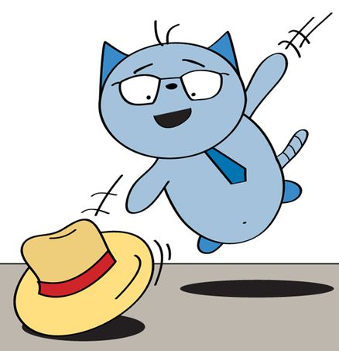
At the drop of a hat
Natychmiast, bez wahania

Slide 23
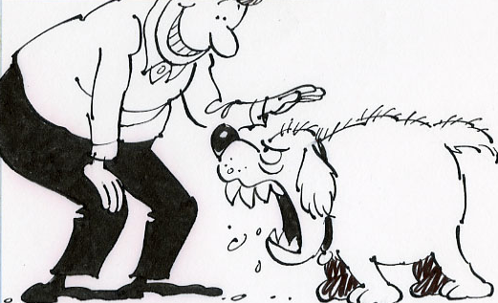
Barking dogs seldom bite
Krowa, która dużo ryczy mało mleka daje

Slide 24
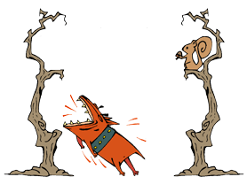
Barking up the wrong tree
Skupiać się na niewłaściwym problemie

Slide 25
Be full of beans
Tryskać energią

Slide 26
Beat around the bush
Owijać w bawełnę

Slide 27
Between the devil and the deep blue sea
Między młotem a kowadłem

Slide 28
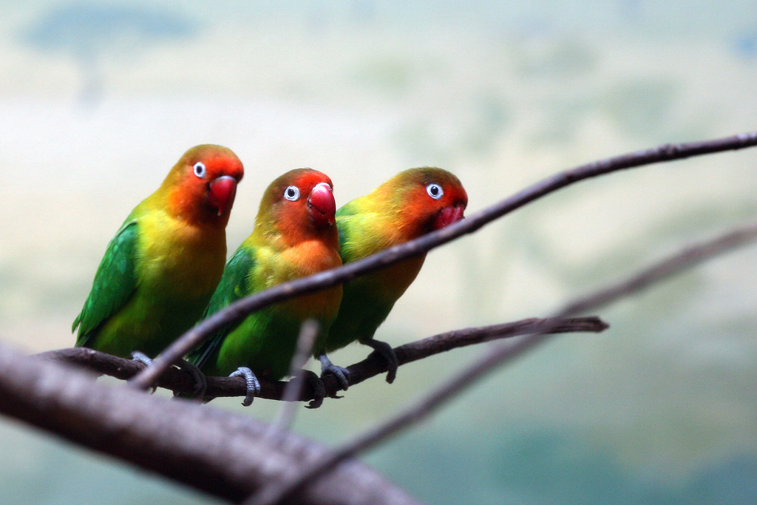
Birds of a feather flock together
Ciągnie swój do swego

Slide 29
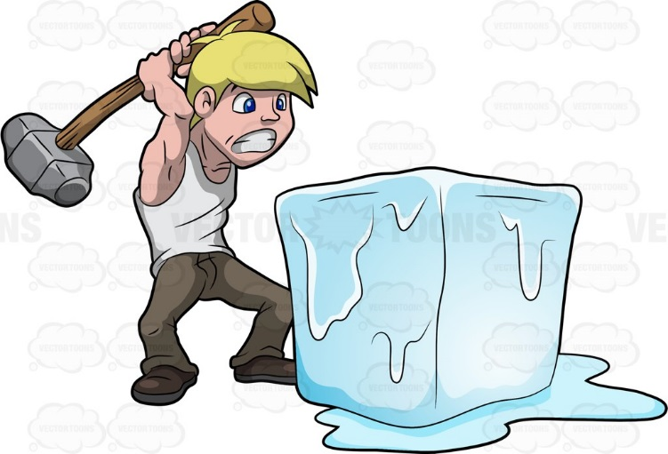
Break the ice
Przełamać lody

Slide 30
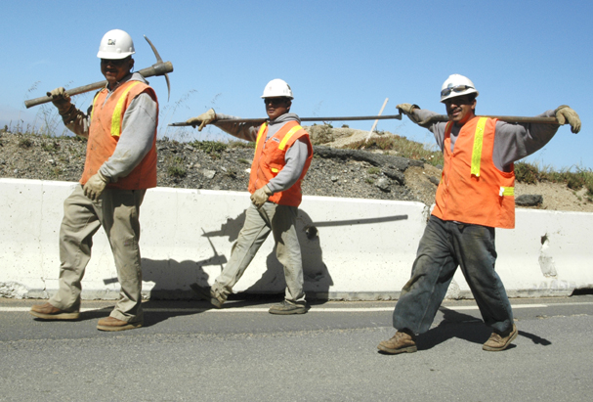
Call it a day
Wystarczy na dziś

Slide 31
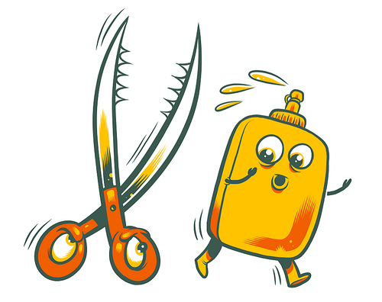
Can’t cut the mustard
Nie potrafić sobie z czymś poradzić

Slide 32
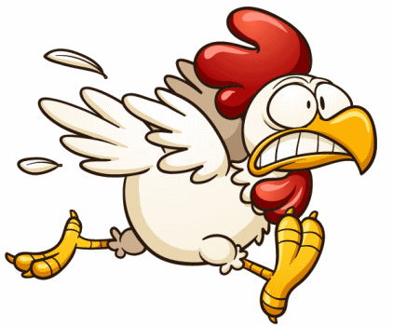
Chicken out
Stchórzyć

Slide 33
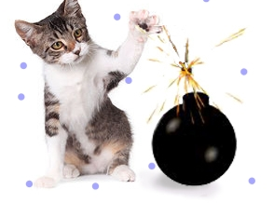
Curiosity killed the cat
Ciekawość to pierwszy stopień do piekła

Slide 34
Cut corners
Pójść na skróty

Slide 35
Cut to the chase
Przejść do rzeczy

Slide 36
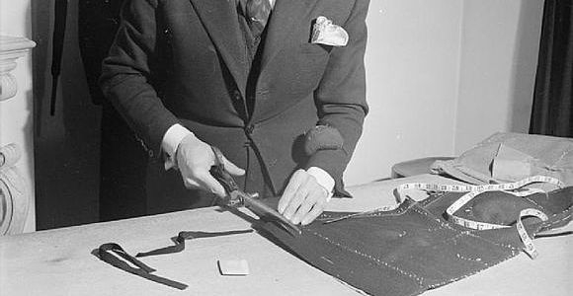
Cut your coat according to your cloth
Tak krawiec kraje jak mu materiału staje

Slide 37
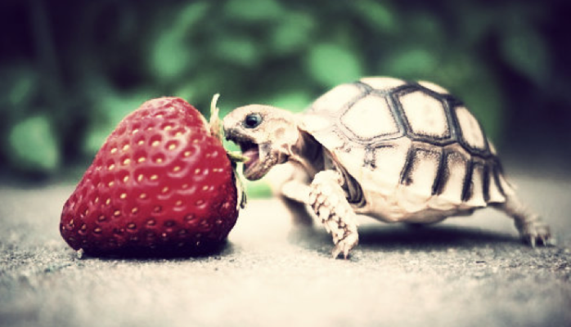
Don’t bite off more than you can chew
Porywać się z motyką na słońce

Slide 38
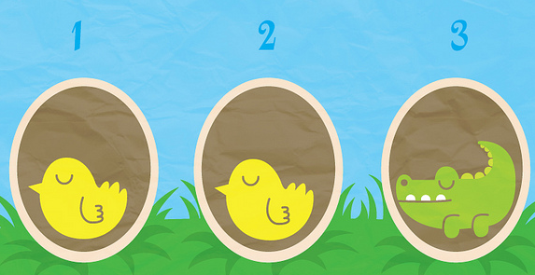
Don’t count your chickens before they hatch
Nie mów hop póki nie przeskoczysz

Slide 39
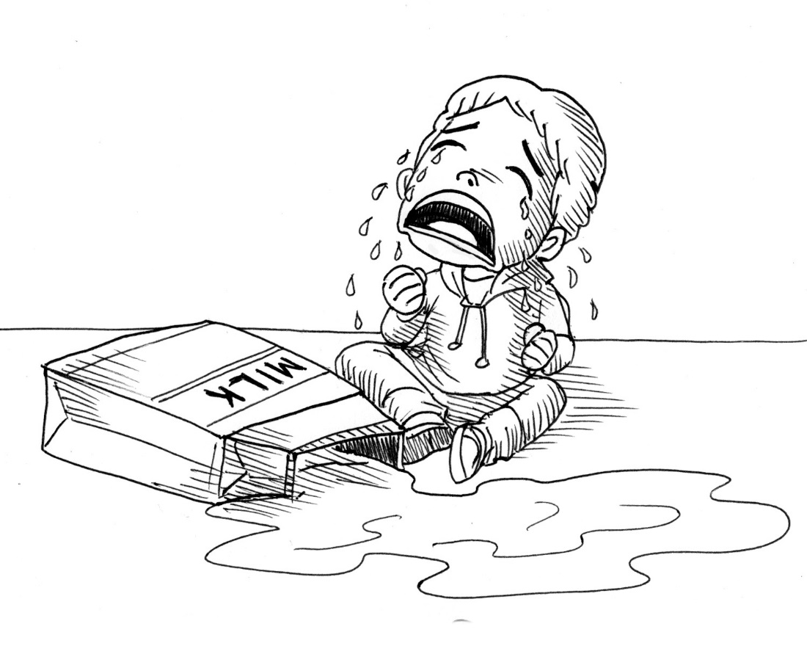
Don’t cry over spilt milk
Nie płacz nad rozlanym mlekiem

Slide 40
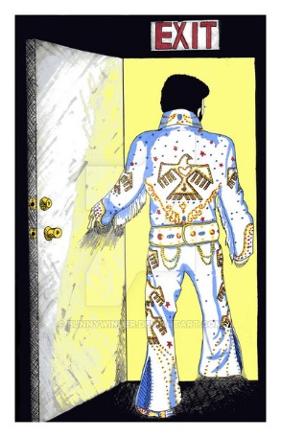
Elvis has left the building
Elvis opuścił budynek

Slide 41
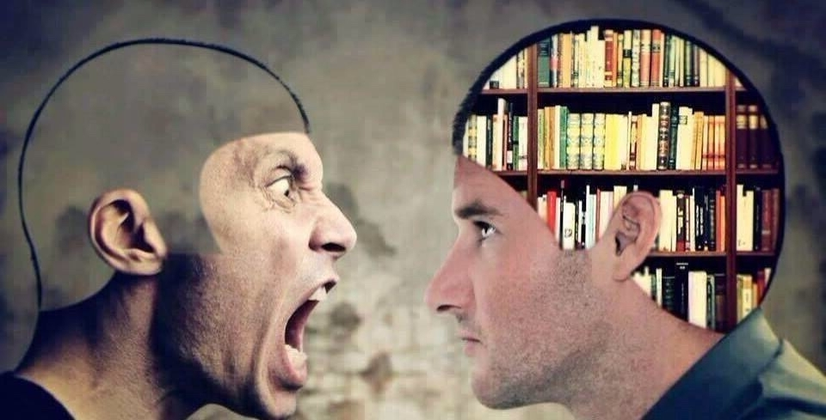
Empty vessels make the most noise
Krowa, która dużo ryczy mało mleka daje

Slide 42
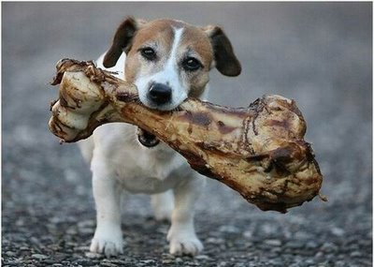
Every dog has its day
Każdy ma w życiu swoje pięć minut

Slide 43
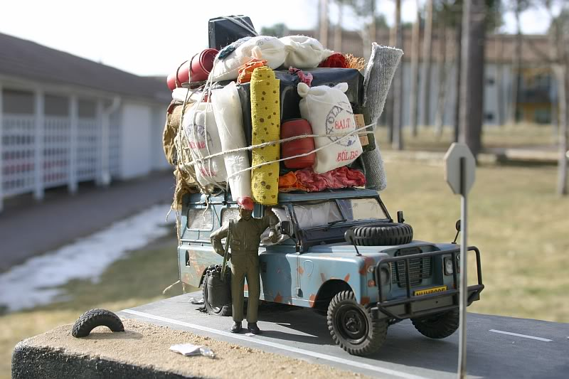
Everything but the kitchen sink
Wszystko co wpadnie w ręce

Slide 44
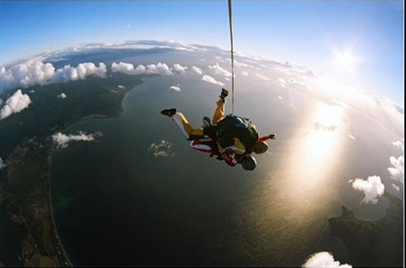
Faint heart never won fair lady
Do odważnych świat należy

Slide 45
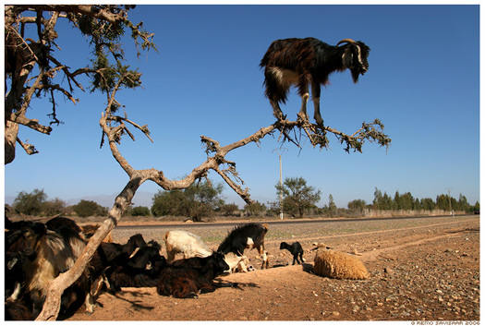
Go out on a limb
Wystawić się, ryzykować

Slide 46
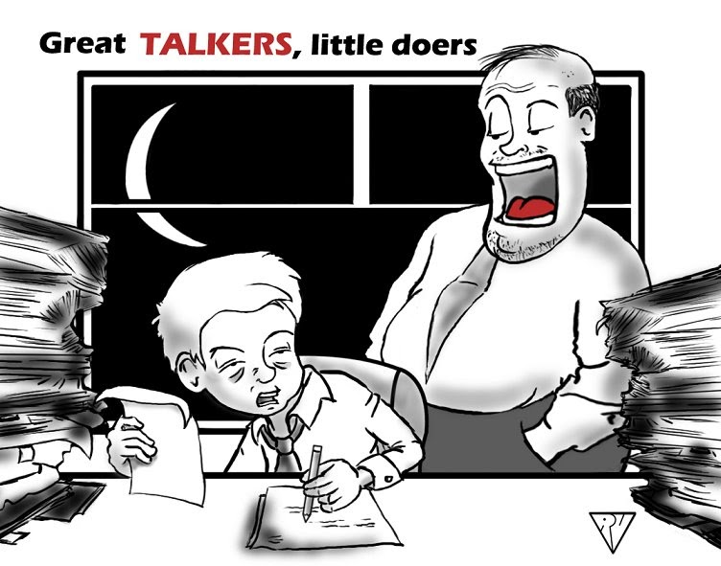
Great talkers are little doers
Krowa, która dużo ryczy mało mleka daje

Slide 47
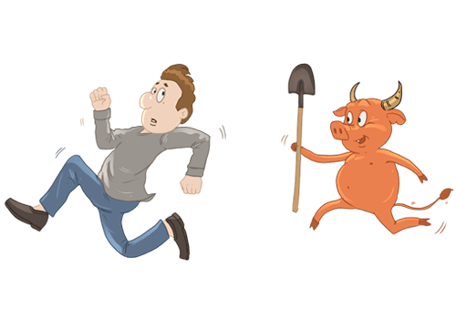
Haste makes waste
Gdy się człowiek spieszy to się diabeł cieszy

Slide 48
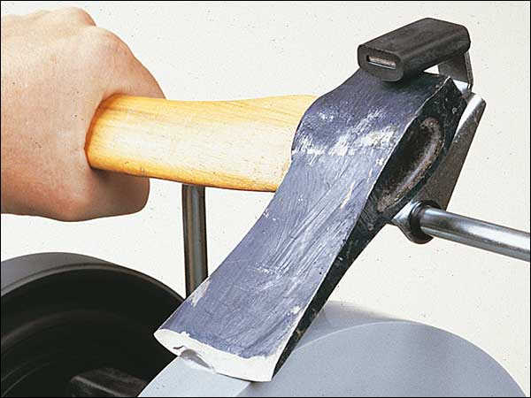
Have an axe to grind
Mieć osobisty interes w czymś

Slide 49
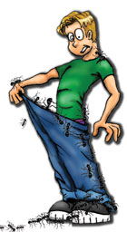
Have ants in your pants
Nie móc usiedzieć w jednym miejscu

Slide 50
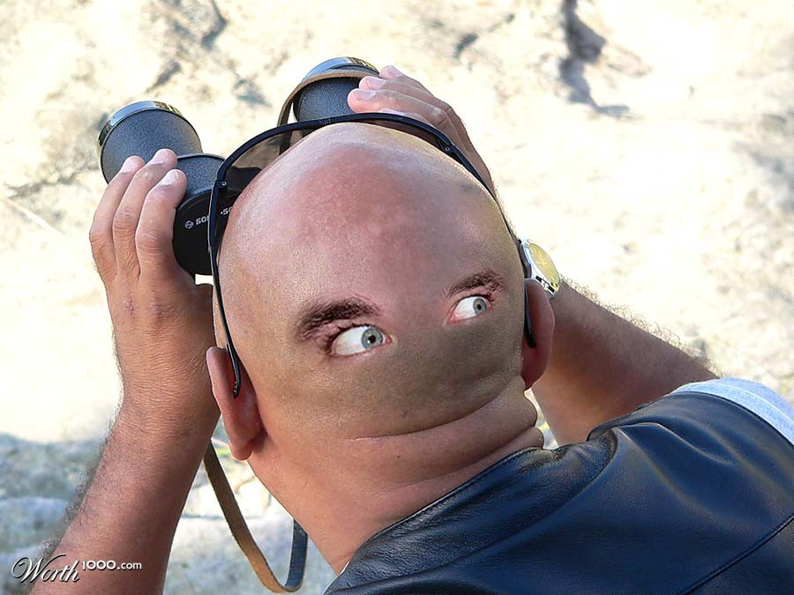
Have eyes in the back of your head
Mieć oczy z tyłu głowy

Slide 51
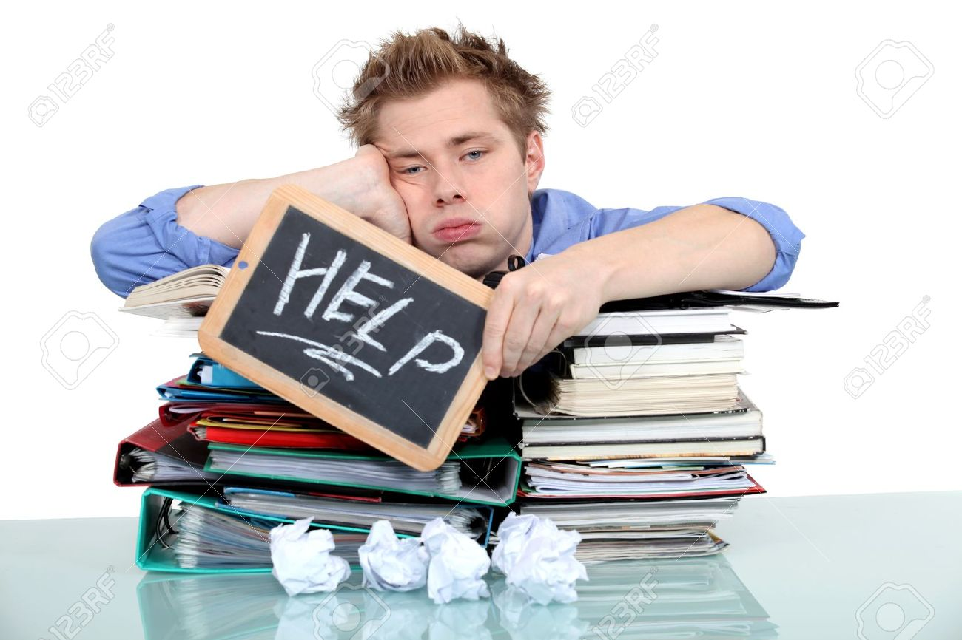
Have a lot on your plate
Mieć dużo na głowie

Slide 52
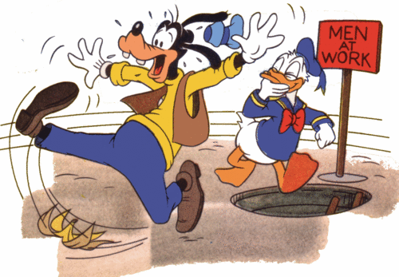
He who laughs best laughs last
Ten się śmieje kto się śmieje ostatni

Slide 53
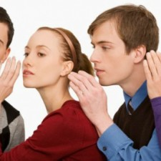
Hear it on the grapevine
Dowiedzieć się o czymś pocztą pantoflową

Slide 54
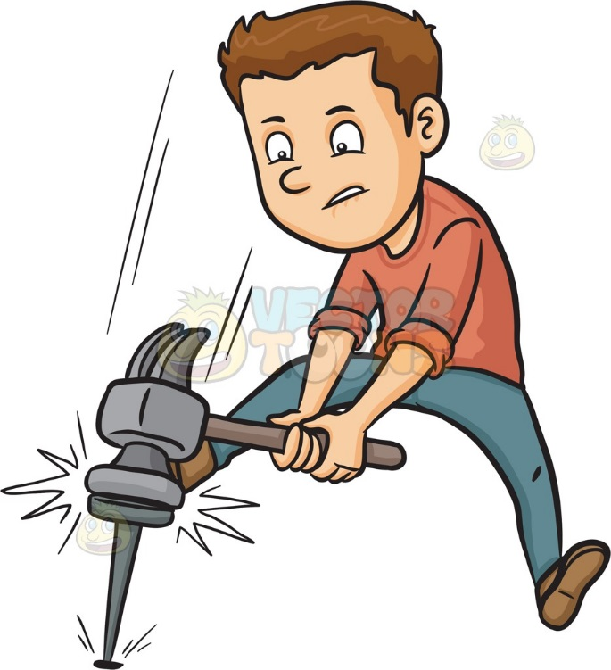
Hit the nail on the head
Trafić w sedno

Slide 55
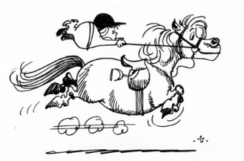
Hold your horses
Chwila moment, wyluzuj

Slide 56
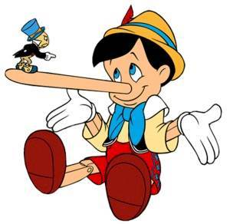
Honesty is the best policy
Uczciwość popłaca

Slide 57
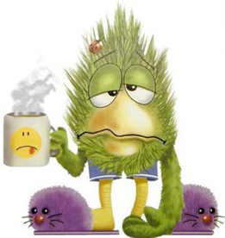
If it’s not one thing it’s another
Jak nie jedno, to drugie

Slide 58
It takes all sorts to make a world
Po świecie chodzi dużo różnych ludzi

Slide 59
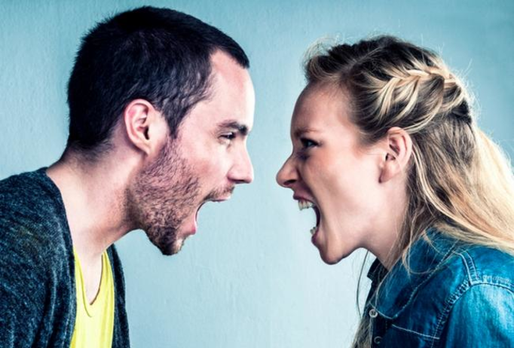
It takes two to make a quarrel
Do kłótni potrzeba dwojga

Slide 60
It’s an ill wind that blows nobody any good
Nie ma tego złego co by na dobre nie wyszło

Slide 61
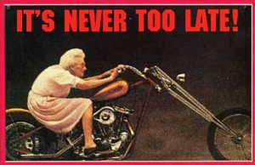
Nigdy nie jest za późno

Slide 62
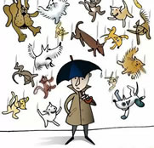
It’s raining cats and dogs
Leje jak z cebra

Slide 63
Jack of all trades and master of none
Siedem fachów ósma bieda

Slide 64
Kopnąć w kalendarz

Slide 65
Kill two birds with one stone
Upiec dwie pieczenie na jednym ogniu

Slide 66
Let bygones be bygones
Co było to było

Slide 67
Let it ride
Dać czemuś spokój

Slide 68
Let the cat out of the bag
Wygadać się

Slide 69
Miss the boat
Stracić okazję

Slide 70
Money is the root of all evil
Pieniądze są źródłem wszelkiego zła

Slide 71
No news is good news
Brak wiadomości to dobra wiadomość

Slide 72
Not playing with a full deck
Szalony, głupi

Slide 73
On cloud nine
W siódmym niebie

Slide 74
Once in a blue moon
Raz na ruski rok

Slide 75
One man’s meat is another man’s poison
Co kraj to obyczaj

Slide 76
One swallow doesn’t make a summer
Jedna jaskółka wiosny nie czyni

Slide 77
Pass the buck
Przerzucić na kogoś odpowiedzialność za coś

Slide 78
Pull the wool over someone’s eyes
Mydlić komuś oczy

Slide 79
See eye to eye
Zgadzać się

Slide 80
Shake a leg!
Rusz się!

Slide 81
Sit on the fence
Być niezdecydowanym

Slide 82
Skeletons in your closet
Mieć trupa w szafie

Slide 83
Something’s fishy
Coś tu śmierdzi

Slide 84
O wilku mowa

Slide 85
Speech is silver, silence is golden
Mowa jest srebrem, milczenie złotem

Slide 86
Spill the beans
Puścić farbę

Slide 87
Still waters run deep
Cicha woda brzegi rwie

Slide 88
Take with a pinch of salt
Z przymrużeniem oka

Slide 89
The ball is in your court
Czyjś ruch

Slide 90
The last straw
Przebrać miarkę

Slide 91
Nie ma ograniczeń

Slide 92
Time flies
Czas mija bardzo szybko

Slide 93
To be on the safe side
Żeby mieć pewność

Slide 94
Potraktować kogoś ozięble
To give someone the cold shoulder

Slide 95
Two is company, three is a crowd
Dwie osoby to towarzystwo, trzy to już tłum

Slide 96
Water under the bridge
Zeszłoroczny śnieg

Slide 97
What’s done is done
Co się stało to się nie odstanie

Slide 98
Worship the ground somebody walks on
Wielbić ziemię po której ktoś stąpa

Slide 99
Nie oceniaj książki po okładce

Slide 100
You scratch my back and I’ll scratch yours
Przysługa za przysługę

Slide 101
You’ve made your bed, now lie in it
Jak sobie pościelisz tak się wyśpisz

Slide 102
Thank you

